Slide 1
электронное интерактивное дидактическое мультимедийное пособие для старших дошкольков
«В гостях у сказки»
Выполнила
Барон Наталья Владимировна,
старший воспитатель,
МБДОУ «Детский сад № 295»

Slide 2
Цель. Формирование у дошкольников интереса и потребности в чтении книг.
Задачи:
воспитывать интерес к языковому богатству;
развивать умение использовать в своей речи самые разнообразные выразительные средства;
приобщать к словесному искусству;
способствовать нестандартному мышлению

Slide 3
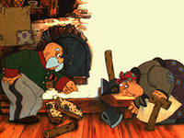
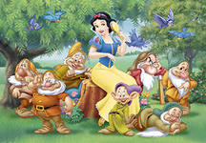
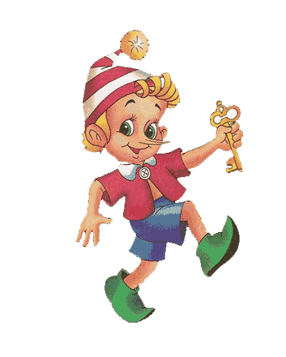
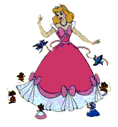
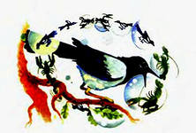
Виды сказок о животных волшебные бытовые докучные

Slide 4
Расставь по порядку

Slide 5
Назови сказку и автора

Slide 6
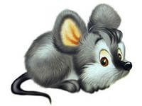
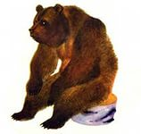
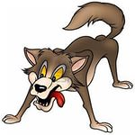
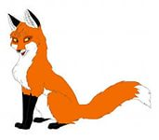
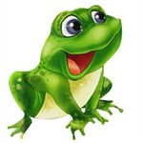
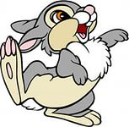
Кто в теремочке живет?

Slide 7
РАЗМИНКА

Slide 9
Сравни сказки
Русская народная сказка «Морозко» и
немецкая сказка «Госпожа Метелица»

